Slide 1



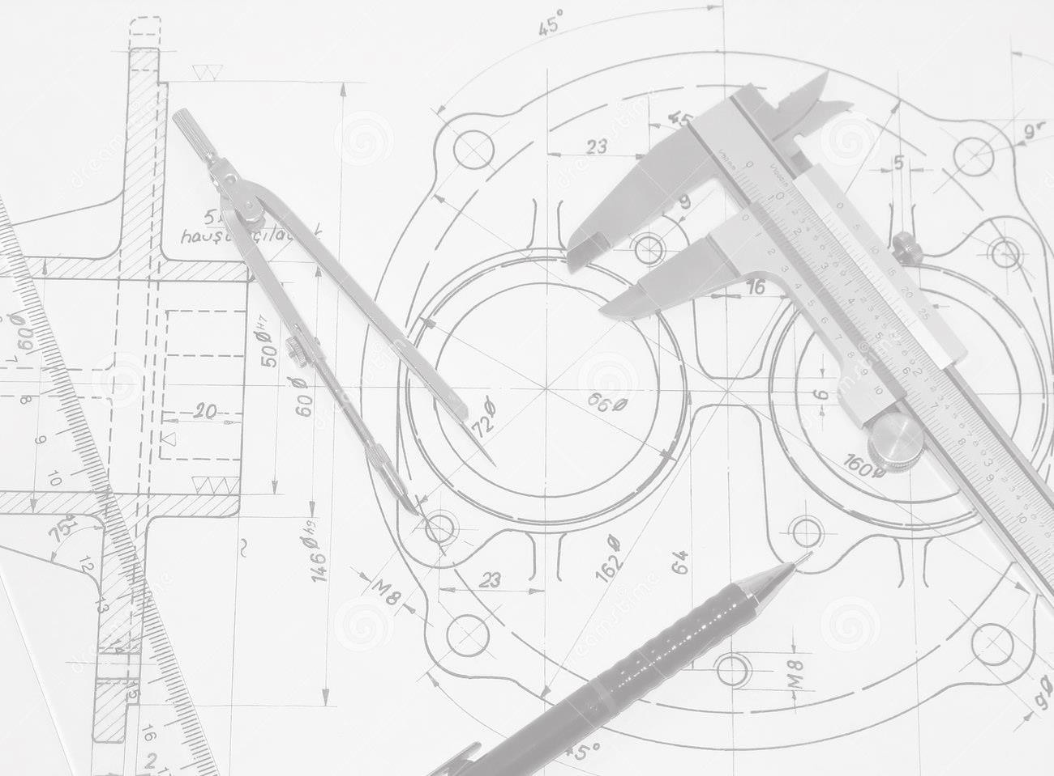
Guest 1
2024-05-01 20:55:41
--------------------------------------------
Está ótimo!
Guest 2
2024-05-01 20:55:41
--------------------------------------------
Está ótimo!
Desenho Técnico
Prof. João Climaco Borba Soll
Contato: joaosoll@ifsul.edu.br
Sul
Instituto Federal Sul-rio-grandense | campus Sapucaia do Sul
1

Slide 2
Desenho técnico
Desenho Técnico Mecânico é o projeto da forma de objetos destinados à fabricação de objetos em série. O Projetista Mecânico (Mechanical Designer) é responsável pela forma dos produtos da sua empresa e sociedade; por isso deve considerar no seu trabalho a complexidade de relações entre produto, máquinas/equipamentos e ambiente, produto e usuário, isto é, fatores tecnológicos, econômicos, sociais e culturais do ambiente.
O desenho técnico é uma linguagem gráfica utilizada na indústria. Para que esta linguagem seja entendida no mundo inteiro, existe uma série de regras internacionais que compõem as normas gerais de desenho técnico, cuja regulamentação no Brasil é feita pela ABNT – Associação Brasileira de Normas Técnicas.
Instituto Federal Sul-rio-grandense | campus Sapucaia do Sul
2

Slide 3
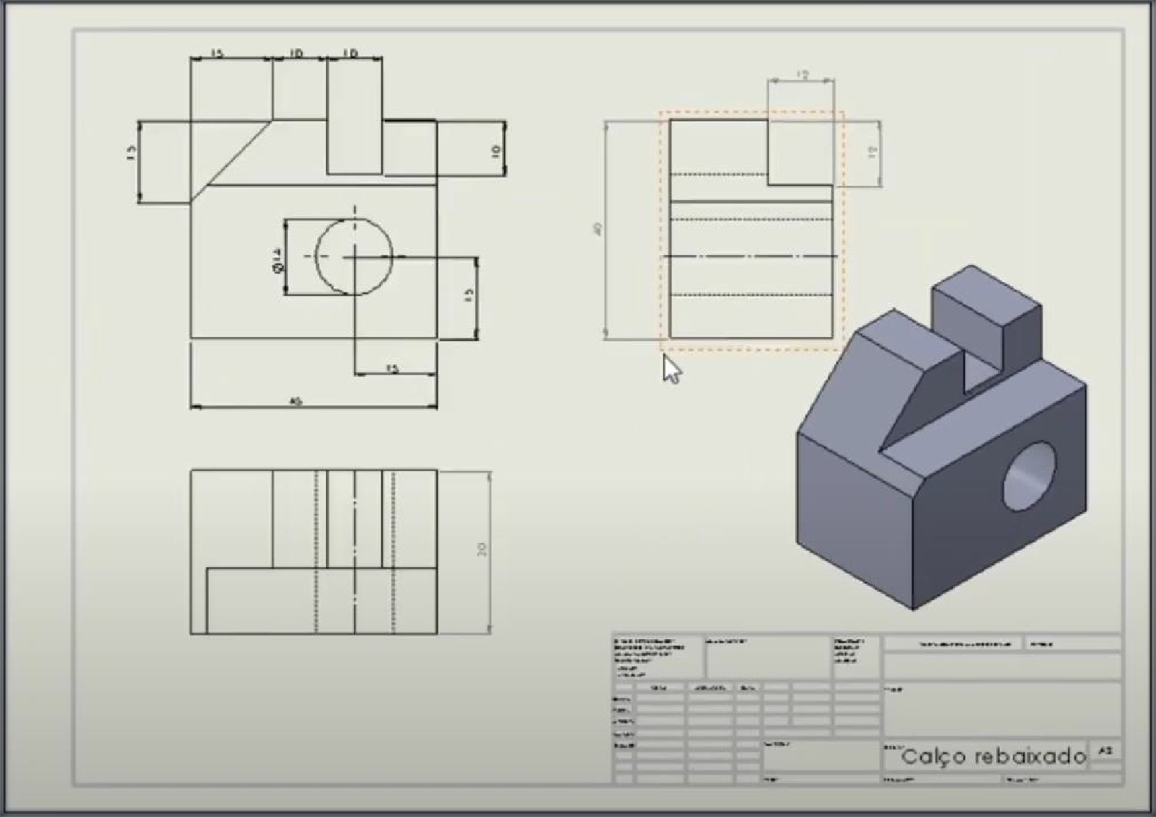
Desenho Técnico
Exemplo:
Instituto Federal Sul-rio-grandense | campus Sapucaia do Sul

Slide 4
Finalidade do desenho técnico
A nossa finalidade é estudar a linguagem do desenho técnico, de tal maneira que se possa escrevê-la, de uma maneira clara, a alguém que, familiarizado com este assunto, possa lê-la prontamente quando escrita por outro alguém para tanto, é preciso conhecer sua teoria e composição básica e ficar a par das abreviaturas e convenções adotadas.
A finalidade principal do Desenho Técnico é a representação precisa, no plano, das formas do mundo material e, portanto, tridimensional, de modo a possibilitar a reconstituição espacial das mesmas.
Instituto Federal Sul-rio-grandense | campus Sapucaia do Sul
4

Slide 5
INTRODUÇÃO
Instituto Federal Sul-rio-grandense | campus Sapucaia do Sul

Slide 6


Desenho geométrico
Geometria significa (em grego) medida da terra. O ponto, a linha, o plano e o sólido são os elementos fundamentais da geometria.
Ponto
Não tem altura, comprimento ou largura, não tem dimensões. O ponto é representado por uma letra
maiúscula de nosso alfabeto.
Linha
A linha é o deslocamento contínuo de um ponto, ou a sucessão de pontos e tem uma única dimensão. É representada por uma letra minúscula do nosso alfabeto.

Slide 7
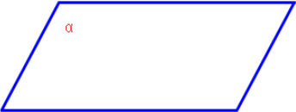
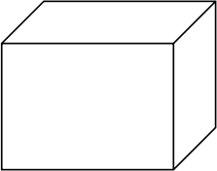
Desenho geométrico
Plano
O plano é um objeto geométrico infinito com duas dimensões, é representada por uma letra minúscula do
alfabeto grego, como por exemplo α(alfa) ou (beta) β.
Sólido
O sólido são figuras geométricas que possuem três dimensões

Slide 8




Desenho geométrico
Classificação das linhas
Podemos classificar as linhas da seguinte maneira:
a) Quanto à forma
Reta
Quebrada ou poligonal
Ondulada
Mista
Sinuosa

Slide 9
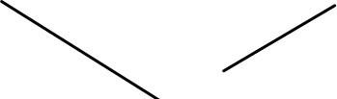
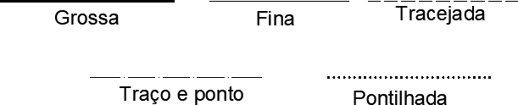
Desenho geométrico
b) Quanto a posição
Horizontal
Vertical
Inclinada
c) Quanto ao traçado

Slide 10
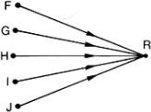
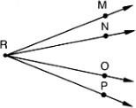
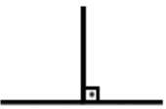

Desenho geométrico
Quanto a direção
Convergente: linhas convergentes vão todas para um mesmo ponto.
Divergentes: linhas divergentes saem todas de um mesmo ponto.
Paralelas: linhas que seguem a mesma direção mantendo a mesma distância entre si.
Perpendicular: linhas que se cruzam ou se tocam formando um ângulo reto (90º).
Convergentes
Divergentes
Paralelas
Perpendiculares

Slide 11
Desenho Técnico

Slide 12
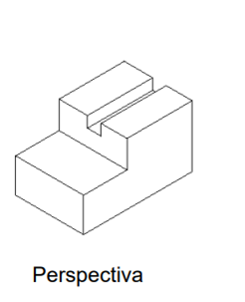
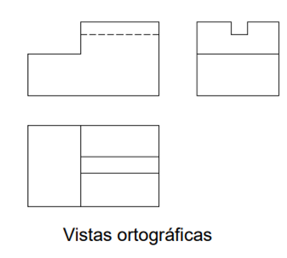
Tipos de desenho
Perspectivas – são figuras resultantes de projeção cilíndrica ou cônica sobre um único plano, com a finalidade de permitir a percepção da forma global de um objeto.
Vistas ortográficas – são figuras resultantes de projeções cilíndricas ortogonais de modo a representar com exatidão a forma do objeto com seus detalhes.

Slide 13
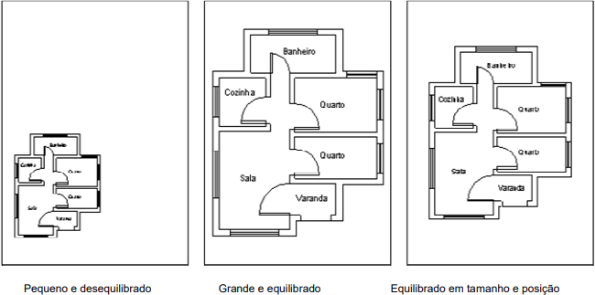
Como elaborar um desenho técnico?
Enquadramento do desenho na folha
Da mesma forma que se faz ao usar uma máquina fotográfica, é preciso enquadrar o desenho na folha. Ou seja, o desenho deve ser feito com um tamanho adequado, em uma folha de tamanho apropriado, em posição retrato ou paisagem. A palavra é equilíbrio.
Demarque a área de trabalho.
Encontre o centro da área de trabalho.
Esboce o desenho.

Slide 14
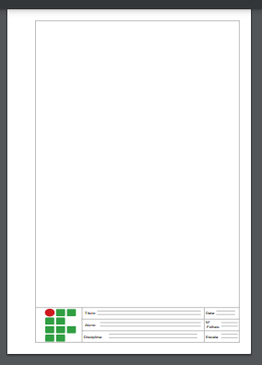
Como elaborar um desenho técnico?

Slide 15
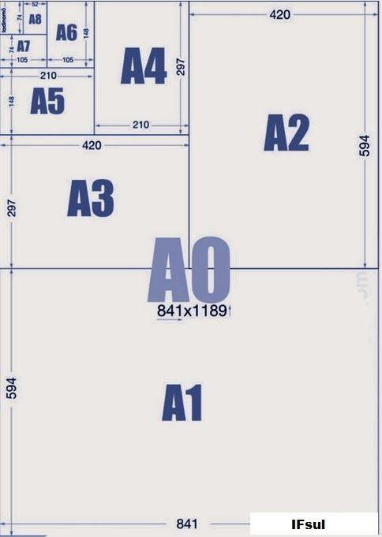
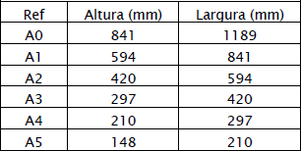
Folha de desenho

Slide 16
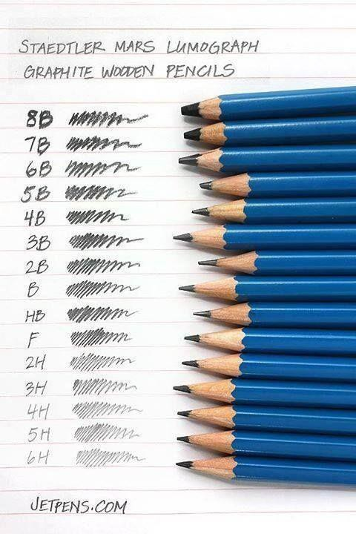
Como elaborar um desenho técnico?
Traçado

Slide 17
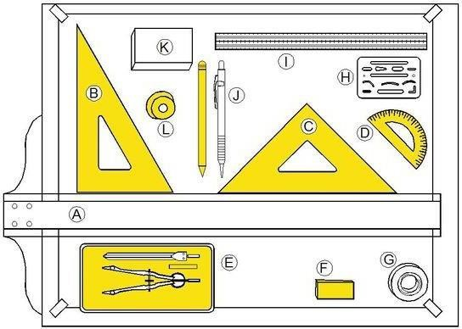
Como elaborar um desenho técnico?
Instrumentos

Slide 18
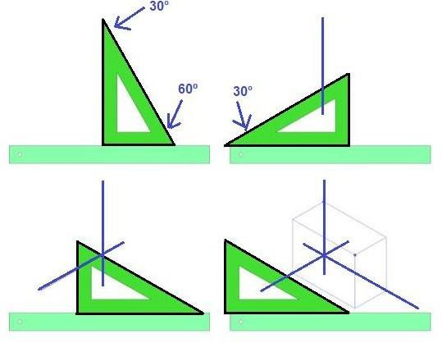
Como elaborar um desenho técnico?
Esquadros e ângulos
Paralelas
Perpendiculares

Slide 19
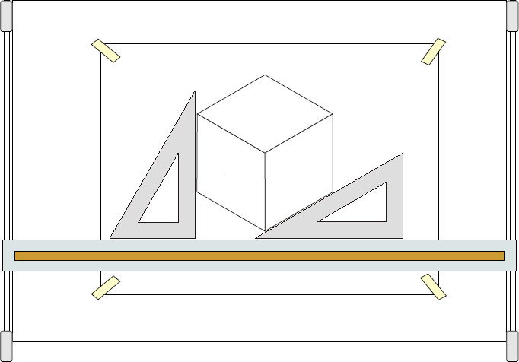
Como elaborar um desenho técnico?
Esquadros e ângulos

Slide 20
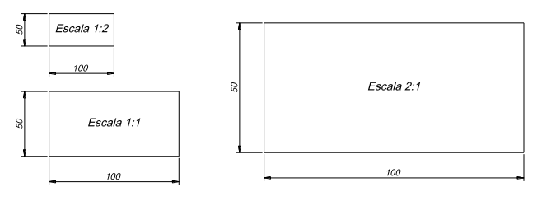
Como elaborar um desenho técnico?
Escalas
ESCALA é uma relação que se estabelece entre as dimensões de um objeto em verdadeira grandeza e aquelas que ele possui em um desenho.
Instituto Federal Sul-rio-grandense | campus Sapucaia do Sul
20

Slide 21
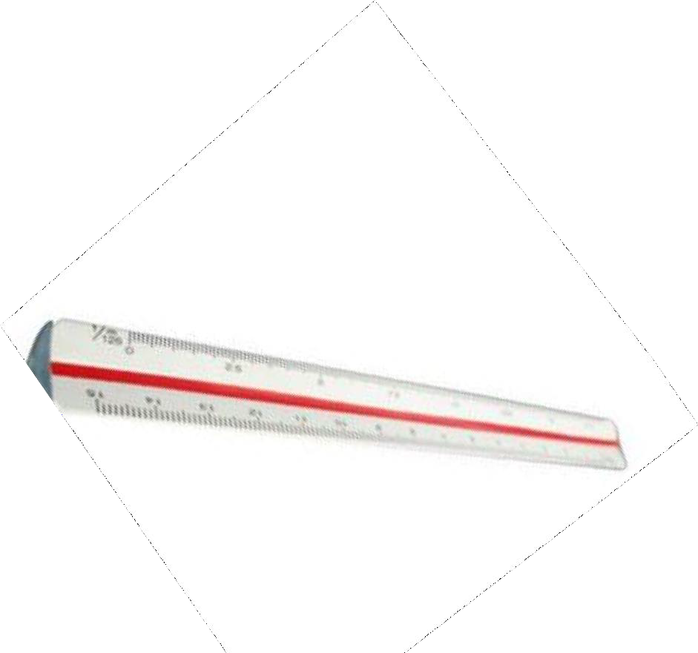
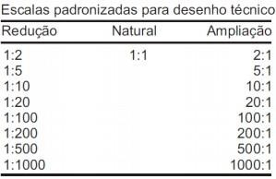
Como elaborar um desenho técnico?
Escalas
A Norma NBR 8196 OUT/1983, define que a designação completa de uma escala deve consistir da palavra
"ESCALA", seguida da indicação da relação como segue:
ESCALA 1:1, para escala natural;
ESCALA X:1, para escala de ampliação (X > 1);
ESCALA 1:X, para escala de redução (X > 1).

Slide 22
Como elaborar um desenho técnico?
Escalas
A escala a ser escolhida para um desenho depende da complexidade do objeto a ser representado e da finalidade da representação. Em todos os casos, a escala selecionada deve ser suficientemente grande para permitir uma interpretação fácil e clara da informação representada.
A escala e o tamanho do objeto em questão deverão decidir o formato da folha.
IMPORTANTE
Independente do uso de escalas reduzidas ou ampliadas, a cotagem sempre é feita com as medidas reais da peça. A escala utilizada sempre deve ser escrita na legenda.

Slide 23
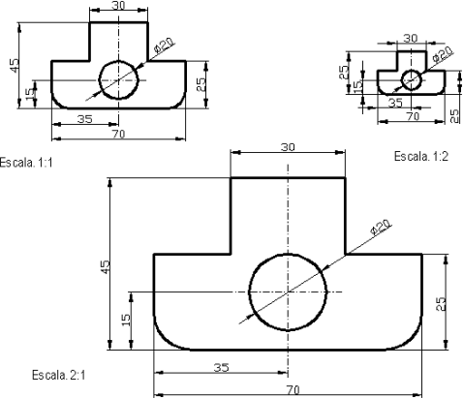
Como elaborar um desenho técnico?
Exemplos de peças em escala:
Sempre deve conter indicação
*Cotas apenas ilustrativas

Slide 24

Lembrem-se...
Desenhos técnicos são desenhados em folhas próprias para desenho!
Desenhos técnicos obrigatoriamente possuem legenda e indicação de escala!
Desenhos técnicos sempre ocupam o centro da área de trabalho!
O traçado é extremamente importante.

Slide 25
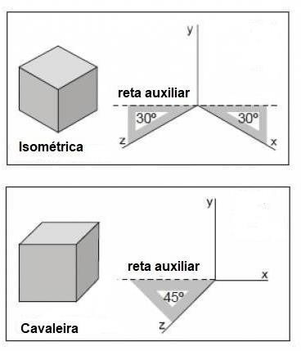
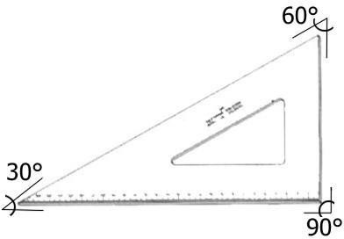
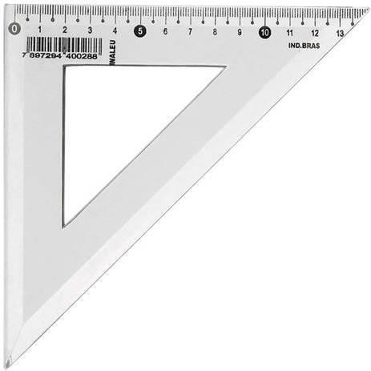
Perspectivas isométrica e cavaleira

Slide 26
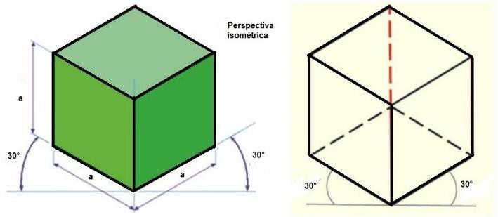
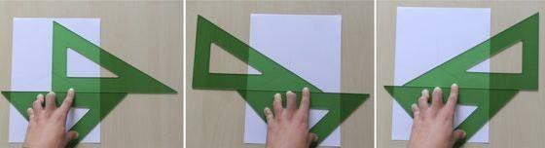
Perspectivas isométrica

Slide 27
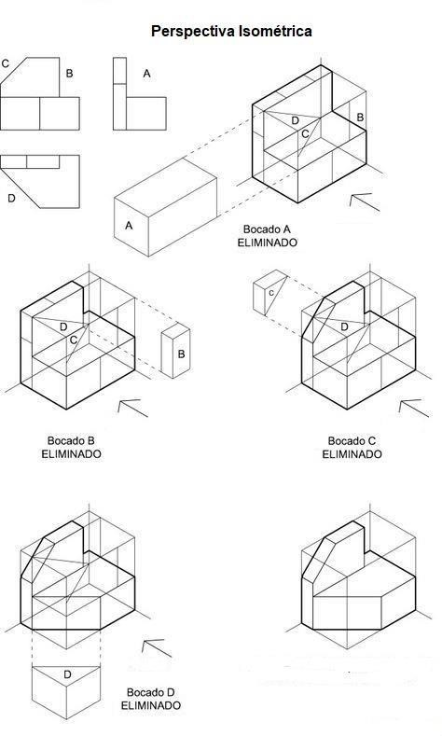
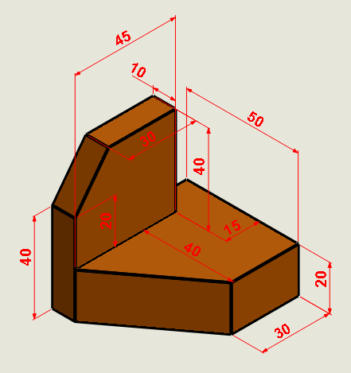
Ex : 01

Slide 28
Perspectiva isométrica exemplos

Slide 29
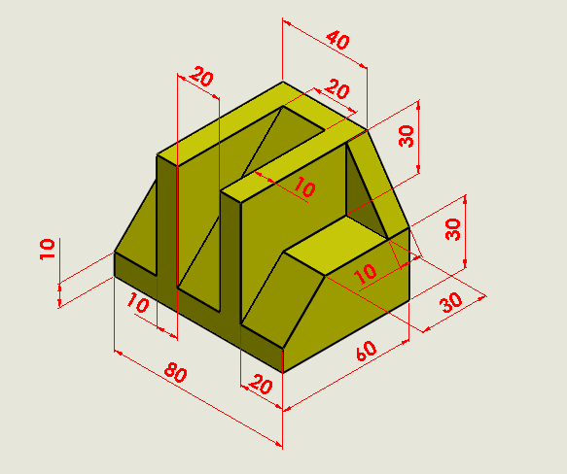
Ex 02

Slide 30
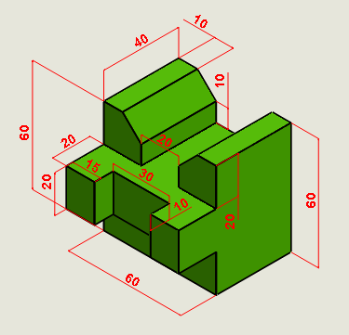
Ex 03

Slide 31
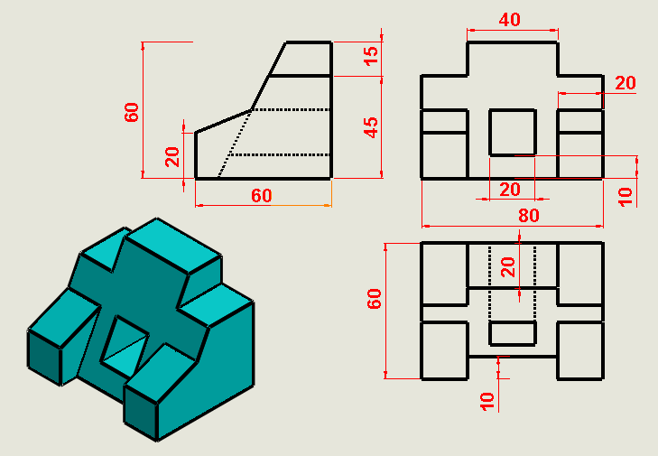
Ex 04

Slide 32
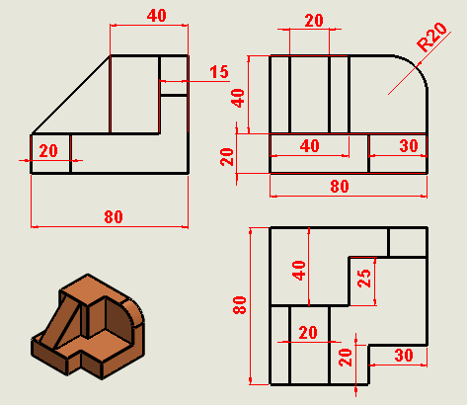
Ex 05

Slide 33
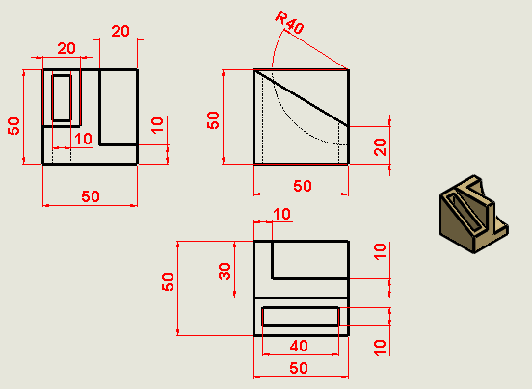
Ex 06

Slide 34
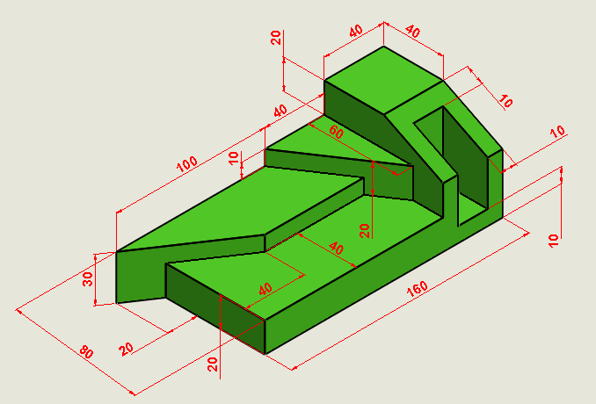
Ex 07

Slide 35
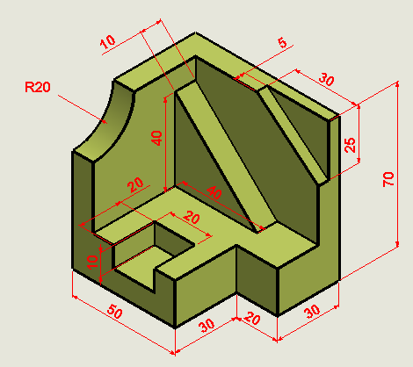
Ex 08

Slide 36
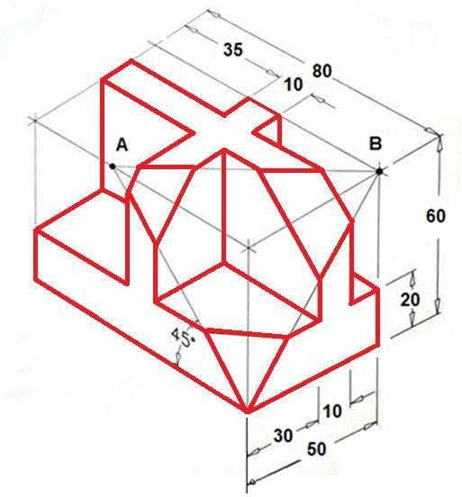
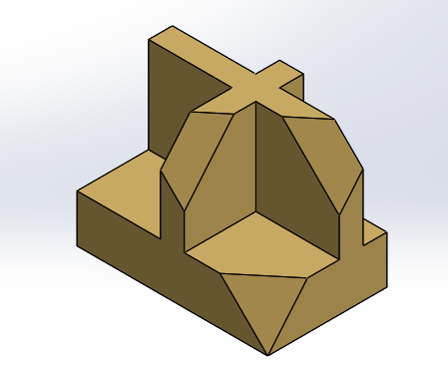
Ex 09

Slide 37
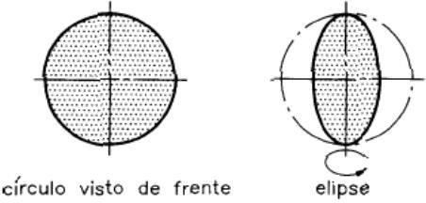
Perspectivas isométrica do círculo
Um círculo, visto de frente, tem sempre a forma redonda. Entretanto, quando giramos o círculo. Imprimimos um movimento de rotação ao círculo, ele aparentemente muda, pois assume a forma de uma elipse.

Slide 38
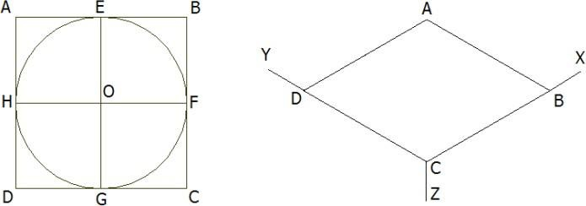
Perspectivas isométrica do círculo
Para obter a perspectiva isométrica de circunferências e de arcos de circunferências utilizamos a chamada elipse isométrica. Uma circunferência pode ser inscrita num quadrado, e esse, ao ser perspectivado, transforma- se num losango, que terá uma elipse inscrita. Para executar o desenho isométrico das circunferências, são executadas as seguintes etapas:
1) Desenha-se o quadrado ABCD que circunscreve a circunferência. Traçam-se os eixos isométricos e marcam- se os lados do quadrado nos eixos. Tem-se agora o losango ABCD (Figura abaixo).

Slide 39
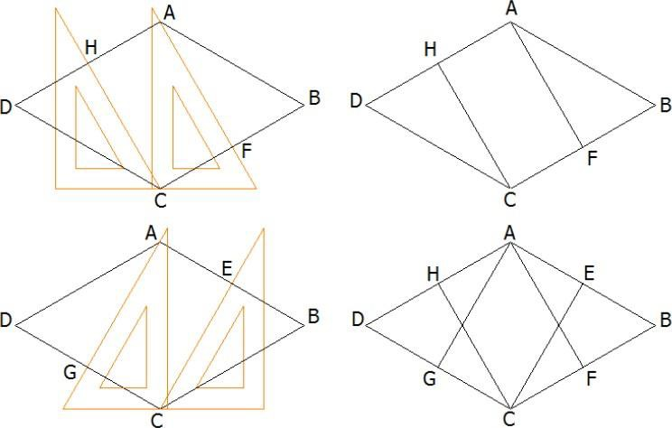
Perspectivas isométrica do círculo
2) Obtêm-se os pontos médios E, F, G e H dos lados do losango ABCD.

Slide 40
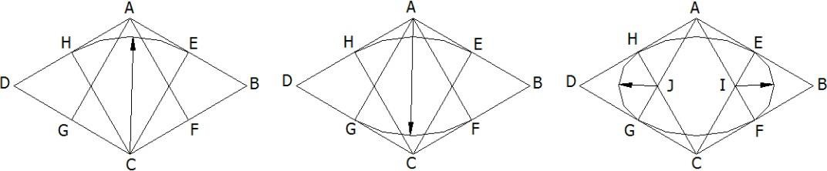
Perspectivas isométrica do círculo
3) Com centros nos vértices C e A, traçam-se os arcos HE e GF. Com centro nos pontos I e J, traçam-se os arcos EF e HG, completando a elipse isométrica.

Slide 41
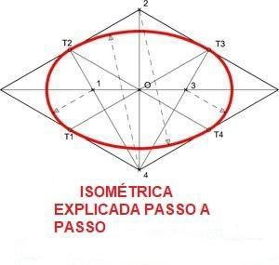
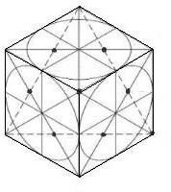
Perspectivas isométrica do círculo
O procedimento é o mesmo qualquer que seja o plano utilizado. Notem, na figura os sentidos das elipses.

Slide 42
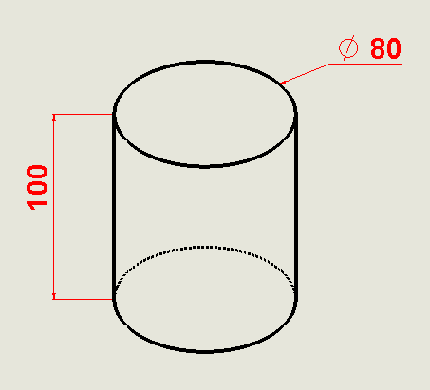
Ex 10

Slide 43
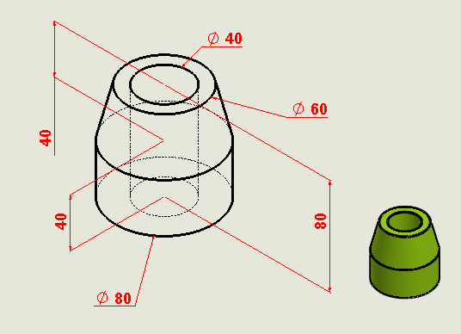
Ex 11

Slide 44
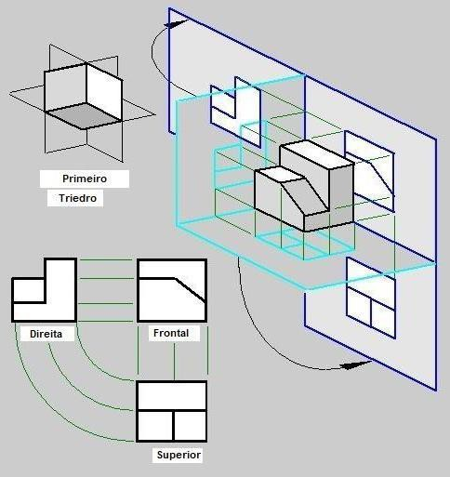
Vistas Ortogonais

Slide 45
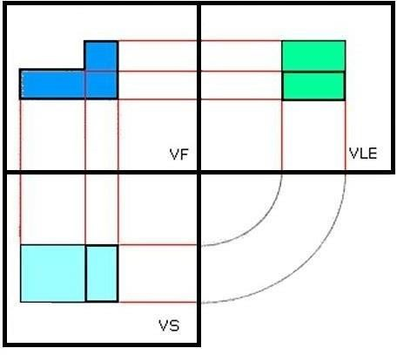

Slide 46
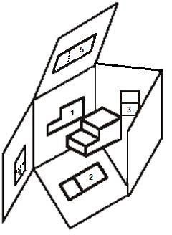

Projeção no plano

Slide 47


Slide 48

Diedros
Observação: O sistema americano (EUA) usa o 3º diedro, o utilizado no BRASIL é O 1° DIÉDRO. O diedro deve ser indicado na legenda conforme símbolos acima.

Slide 49

Ex 12

Slide 50

Vistas ortográficas

Slide 51

Ex. 13

Slide 52
COTAGEM
A NBR 10126 (ABNT, 1987 - Versão Corrigida: 1998) tem como objetivo fixar os princípios gerais de cotagem, através de linhas, símbolos, notas e valor numérico numa unidade de medida.
As recomendações na aplicação de cotas são:
Cotagem completa para descrever de forma clara e concisa o objeto;
Desenhos de detalhes devem usar a mesma unidade para todas as cotas sem o emprego do símbolo;
Evitar a duplicação de cotas, cotar o estritamente necessário;
Sempre que possível evitar o cruzamento de linhas auxiliares com linhas de cotas e com linhas do desenho;
A cotagem deve se dar na vista ou corte que represente mais claramente o elemento.

Slide 53

COTAGEM
Os elementos gráficos para a representação da cota são:
Linha de cota;
Linha auxiliar;
Limite da linha de cota (seta ou traço oblíquo);
Valor numérico da cota.
As linhas auxiliares e de cotas devem ser desenhadas como linhas estreitas contínuas. A linha auxiliar deve ser prolongada ligeiramente além da respectiva linha de cota. Um pequeno espaço deve ser deixado entre a linha de contorno e a linha auxiliar.

Slide 54

Quando houver espaço disponível, as setas de limitação da linha de cota devem ser apresentadas entre os limites da linha de cota. Quando o espaço for limitado as setas podem ser apresentadas externamente no prolongamento da linha de cota.

Slide 55


A linha auxiliar deve ser perpendicular ao elemento dimensionado, mas se necessário poderá ser
desenhada obliquamente a este (aprox. 60°), porém paralelas entre si.
A linha de cota não deve ser interrompida, mesmo que o elemento o seja.

Slide 56

A indicação dos limites da linha de cota é feita por meio de setas ou traços oblíquos.
Somente uma indicação deve ser usada num mesmo desenho, entretanto, se o espaço for pequeno, outra forma pode ser utilizada. As indicações são as seguintes:
a seta é desenha com linhas curtas formando ângulos de 15°. A seta pode ser aberta, ou fechada preenchida;
o traço oblíquo é desenhado com uma linha curta e inclinado a 45°.

Slide 57

Eixos, linhas de centro, arestas e contornos de objetos não devem ser usados como linha de cota (exceção aos desenhos esquemáticos).

Slide 58

As cotas de cordas, arcos e ângulos devem ser como mostra:

Slide 59

Em grandes raios, onde o centro esteja fora dos limites disponíveis para cotagem, a linha de cota deve ser quebrada.

Slide 60


As cotas devem ser localizadas de tal modo que não sejam cortadas ou separadas por qualquer outra linha.

Slide 61

Cotagem em série: O próprio nome já diz, utiliza-se um vértice como referência, geralmente no canto inferior esquerdo, para iniciar a cotagem e as novas cotas são inseridas a partir das cotas já existentes.

Slide 62



Vistas ortográficas e Perspectiva isométrica

Slide 63


Vistas ortográficas e Perspectiva isométrica

Slide 64

Ex 14
Fazer as vistas Ortográficas

Slide 65

Ex 15
Fazer as Vistas Ortográficas

Slide 66

Ex 16
Fazer a Perspectiva
Instituto Federal Sul-rio-grandense | campus Sapucaia do Sul
80

Slide 67

Ex 17
Fazer a Perspectiva

Slide 68

Ex 18
Fazer a Perspectiva

Slide 69

Ex 19
Fazer a Perspectiva

Slide 70

Ex 20
Fazer a Perspectiva

Slide 71

Ex 21
Fazer a Perspectiva

Slide 72

Ex 22
Fazer a Perspectiva

Slide 73

Ex 23
Fazer a Perspectiva

Slide 74

Ex 24
Fazer a Perspectiva

Slide 75

Ex 25
Fazer a Perspectiva

Slide 76


O que é um corte?
Difícil entender!
Em muitos casos a representação da realidade através do sistema de vistas ortográficas pode não se mostrar
adequada devido a dificuldade de interpretação do desenho que pode haver,
principalmente em peças
complexas, devido ao grande número de linhas que estariam presentes.
Quando precisamos ver detalhes internos das peças que as vistas ortogonais não conseguem mostrar ou mostram com muitas linhas ao ponto de não entendermos nós CORTAMOS A PEÇA PARA VER ESSES DETALHES E REDUZIR O NÚMERO DE LINHAS DO DESENHO.
Então nós cortamos!

Slide 77

CorteTotal

Slide 78

Corte
Representar uma peça “cortada” consiste em:
imaginar que a peça está sendo seccionada por um plano imaginário;
eliminar toda a porção da peça situada entre o plano de corte e o observador;
representar a porção restante da peça como se estivéssemos observando a mesma cortada seguindo algumas regras.

Slide 79


O “traço” do plano de corte " deve ser indicado em uma vista perpendicular ao mesmo – este plano deve ser representado através de linha tipo traço-ponto larga que se prolonga para fora do contorno da peça. Dentro da peça o traço do plano de corte pode ser representado com linhas estreitas tipo traço-ponto ou ser suprimido.
Obrigatoriamente deve-se representar o sentido de observação, o que é feito através de setas nos extremos da linha que demarca a posição do plano de corte.
Cabe lembrar que um objeto cortado, se observado em um sentido ou em outro pode resultar em vistas bastante diferentes.
Caso esteja sendo representado mais de um corte da mesma peça colocam-se letras maiúsculas junto às setas indicativas da direção. Estas letras servem para identificar cada posição de corte e são informadas abaixo de cada vista cortada com a finalidade de vinculá-la com a respectiva posição de corte. Vide na figura ... as letras “A”, “B” e “C” junto às setas e os “nomes” dos cortes (corte AA, corte BB, corte CC, ...) indicados abaixo das respectivas vistas seccionadas.
Hachurar todo a área cortada de acordo com o tipo de material, com traço de 45º e sempre no mesmo sentido.
Corte

Slide 80


Corte

Slide 81

Corte: Hachuras

Slide 82

Tipos de corte

Slide 83

Corte total 26

Slide 84

Corte Total 27

Slide 85

Meio Corte

Slide 86


Meio Corte

Slide 87

Meio Corte

Slide 88



Corte Com Desvio 28

Slide 89

Ex 29
Fazer a Perspectiva

Slide 90



Corte Parcial
Corte A-A

Slide 91

Mais de um corte
Furo Cilíndrico
Com Rebaixo
Furo Quadrado
Nesses casos pode-se
Utilizar 02 cortes na
Representação da peça

Slide 92


Omissão de corte

Slide 93
SEÇÕES

Slide 94


Slide 95

Seção

Slide 96


Slide 97


Corte x Seção

Slide 98

Seção

Slide 99
ENCURTAMENTO

Slide 100


Slide 101



Slide 102
VISTAS AUXILIARES

Slide 103

A figura abaixo mostra as três vistas principais de um objeto com superfície inclinada, pode-se observar que em nenhuma das três vistas aparece em verdadeira grandeza a parte inclinada do objeto.

Slide 104

A representação da
verdadeira grandeza de uma
superfície inclinada projeção ortogonal inclinada.
só será
em um
sua plano paralelo à parte
possível fazendo a

Slide 105

A figura abaixo mostra um exemplo de uma peça que possui uma superfície inclinada e onde foi acrescentado um plano de projeção paralelo a essa face de modo a representá-la em verdadeira grandeza.

Slide 106

Como o desenho técnico tem como objetivo representar com clareza as formas espaciais dos objetos, não tem sentido prático desenhar as partes das vistas que aparecem com dimensões fora das suas verdadeiras grandezas. Desta forma, a ABNT recomenda a utilização de vistas parciais, limitadas por linhas de rupturas, que representam somente as partes que aparecem as formas verdadeiras dos objetos.

Slide 107

As vistas auxiliares, como são localizadas em posições diferentes das posições resultantes das vistas principais, devem ter o sentido de observação indicado por uma seta designada por uma letra, que será usada para identificar a vista resultante daquela direção. A figura mostra
que as vistas auxiliares, além de representarem a forma do objeto
com maior clareza, permitem que as cotas
sejam referenciadas em verdadeiras
grandezas nas dimensões cotadas.

